Slide 1
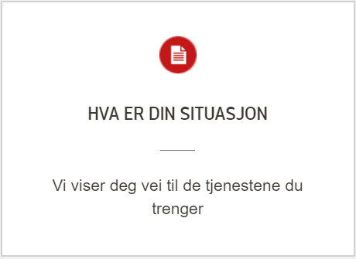
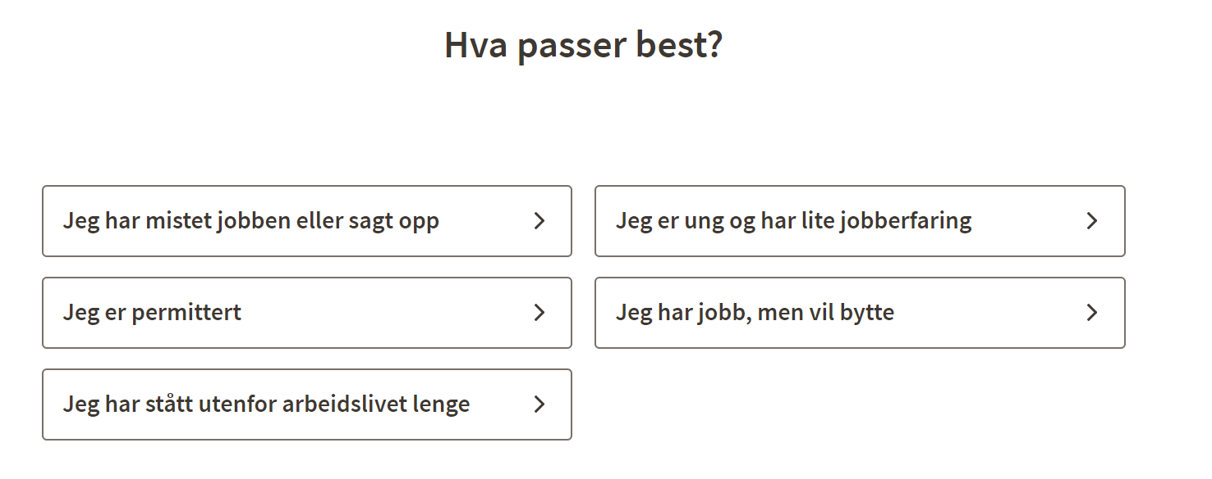
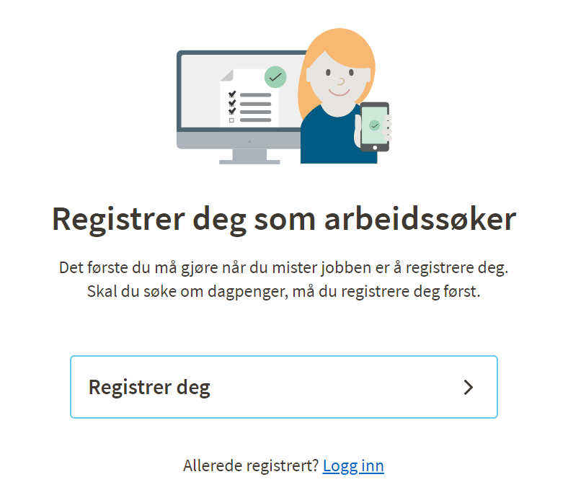
Har du fått varsel om permittering? Klikk inn på nav.no
Steg 1 →
Steg 2 →
Steg 3 →
Notes:
<nummer>

Slide 2
Hvis denne veiledningen ikke er tilstrekkelig, ta kontakt på Vakttelefon
MELLOM KL 12.00 OG 14.00
41280633

